Slide 1
Kotlin
白话Kotlin

Slide 2

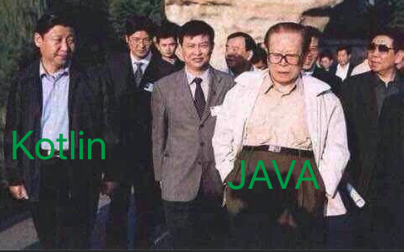

简介
Kotlin的诞生
名称由来：
Kotlin是的JetBrains开发团队所发展出来的编程语言，其名称来自于圣彼得堡附近的科特林岛。
初代版本：
Kotlin v1.0于2016年2月15日发布。这被认为是第一个官方稳定版本，并且JetBrains已准备从该版本开始的长期向后兼容性

Slide 3
简介
Kotlin的上位
上位之旅:
在Google I/O 2017中，Google宣布在Android上为Kotlin提供最佳支持

Slide 4
发展
Kotlin的发展
初始: Kotlin是想被设计为一种基于JVM上，用来替代Java的语言
JVM>=JAVA
JVM上的语言:Java、Scala、Groovy、JPython
发展：
Kotlin可以编译为JavaScript，提供对前端的支持
分支 Kotlin-native 基于LLVM,提供了原生平台级别的编译（尚未成熟）

Slide 5
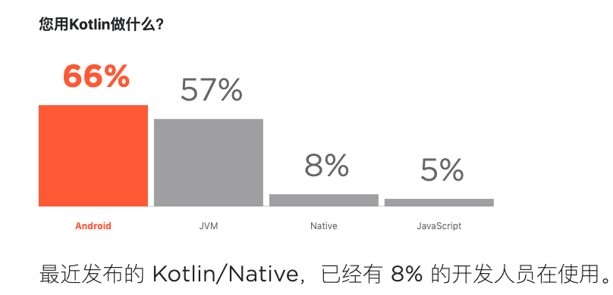
发展

Slide 6
定位
不开发者对Kotlin的心里定位
Java后端 : 一个语法糖框架
前端 : JavaScript怎么又多了个爸爸
Android : Google要立的太子
iOS : 不要你觉得有用，要我觉得
C/C++ : 玩具

Slide 7
特性
务实
简洁
安全
互相操作

Slide 8
使用
方案一: 下载编译器
https://github.com/JetBrains/kotlin/releases/ 方案二：使用idea、Android Studio作为开发工具直接创建Kotlin工程
https://www.jetbrains.com/idea/download/

Slide 9
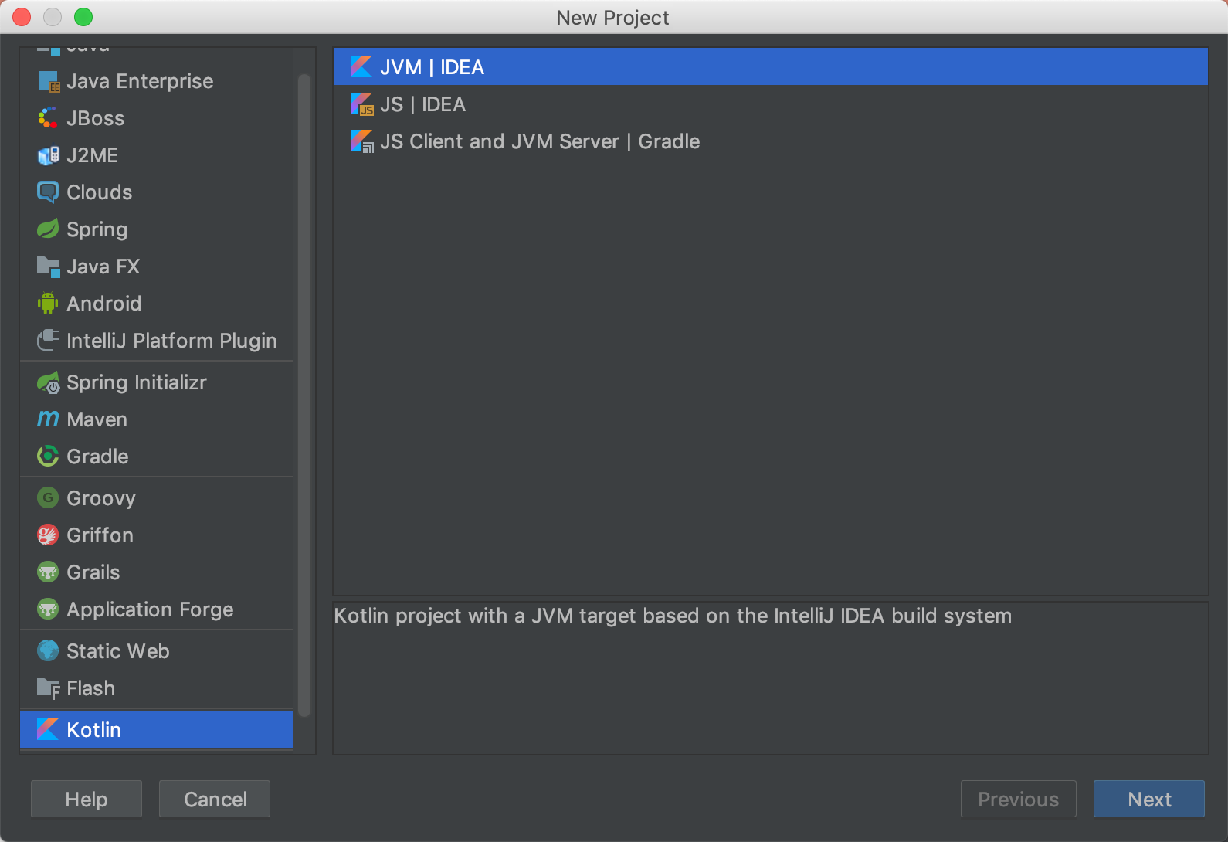
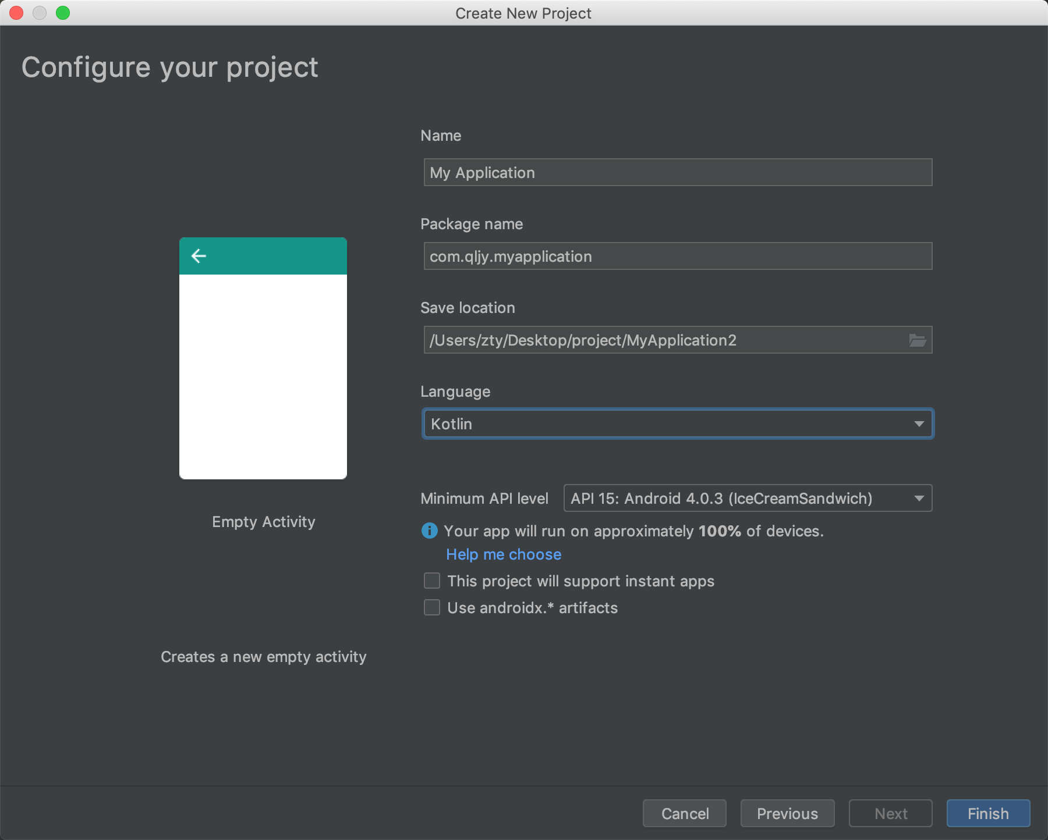
建立项目
Idea(JAVA)
Android Studio(Android)

Slide 10
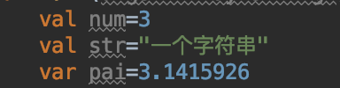
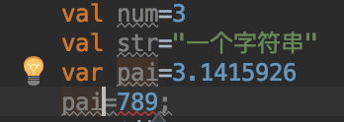

语法速览
1.关于var和val:在不知道对象为什么类型的时候可以声明为var、val由运行时推导出具体类型,但声明过后无法对类型进行更改
2.不需要new:声明对象不需要new 默认所有变量自带getter、setter方法，不必再写，以成员变量的方式访问,

Slide 11
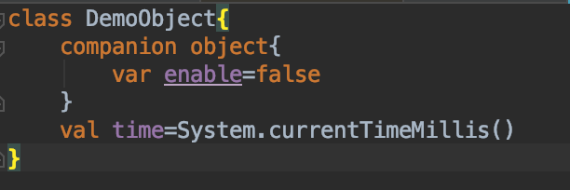
语法速览
3.伴生对象:没有Java中的静态变量用法，取而代之的是伴生对象

Slide 12
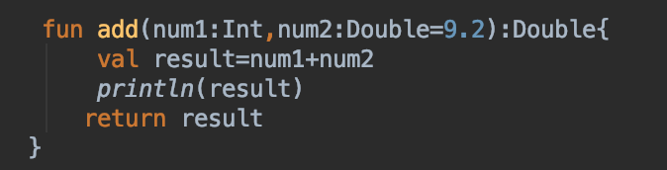
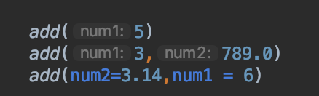
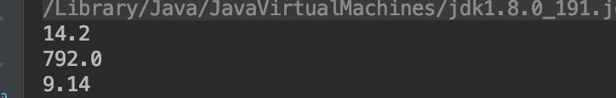
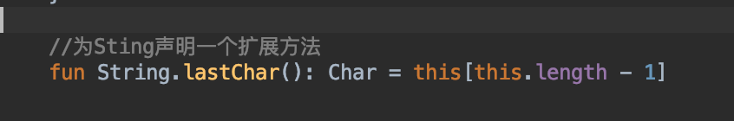

语法速览
使用fun关键字声明方法:后面接返回值类型,默认为Unit，支持命名参数
扩展函数：允许在外部为已有类增加方法

Slide 13
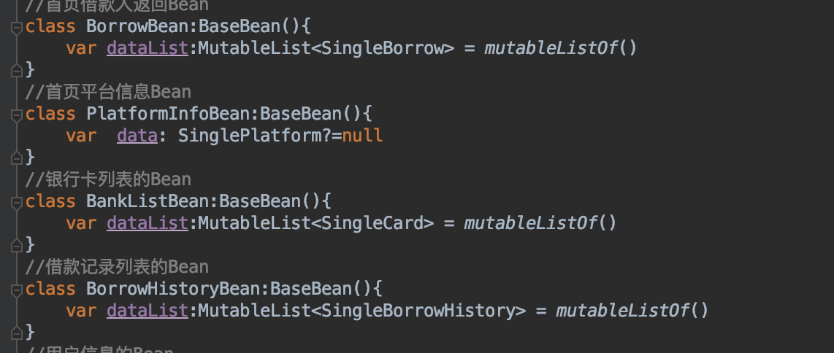
语法速览
声明类的关键字方式同Java,但是默认的类都是不可继承的，除非用open关键字来声明类
一个kt文件当中允许有超多class。”:”后面的代表继承
可以在声明类的同时指定成员参数，甚至为参数赋值

Slide 14
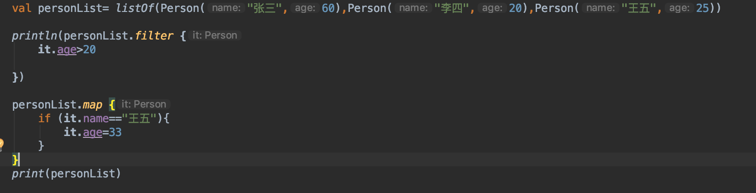

语法速览
fliter为集合类过滤元素
map为集合类变换元素

Slide 15
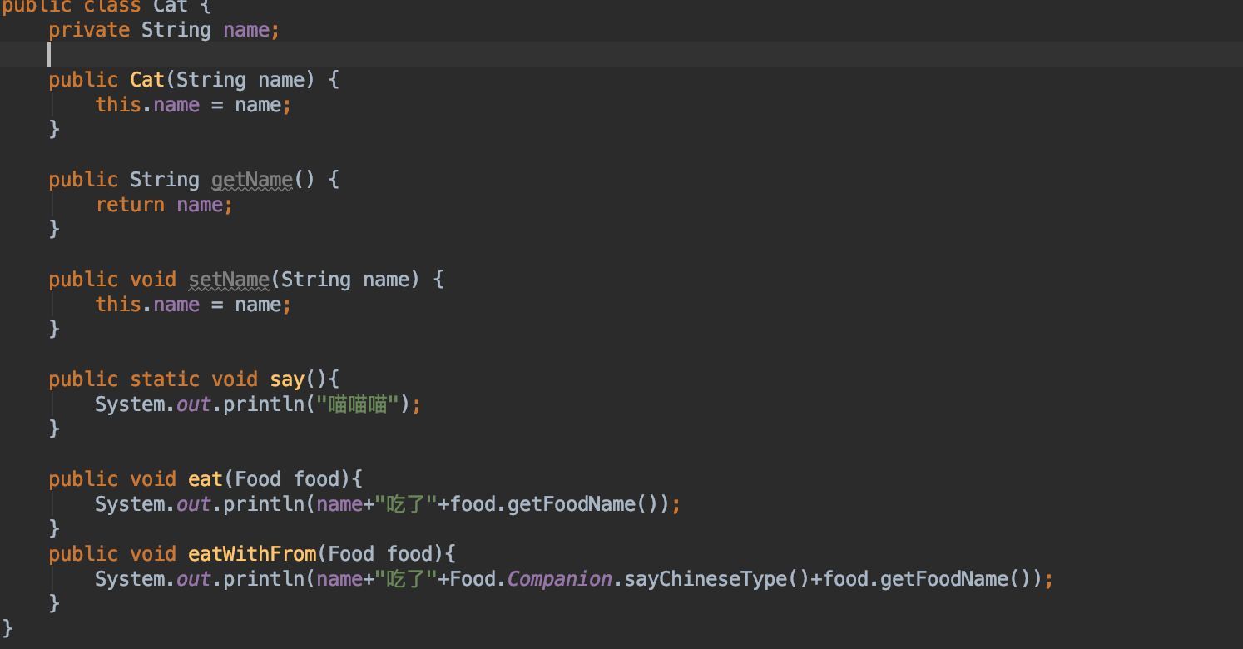
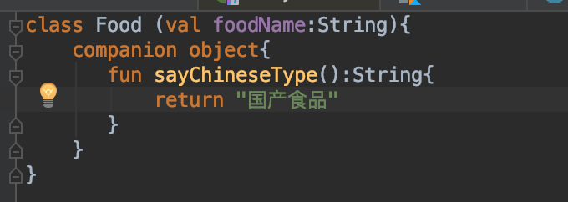
与Java相互调用
Java调用Kotlin

Slide 16
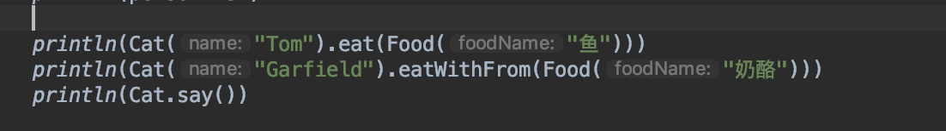
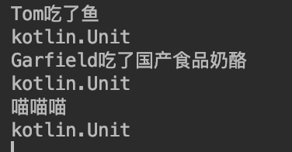
与Java相互调用
Kotlin调用Java

Slide 17
高级特性
1.函数式：
Kotlin支持函数式，函数是头等公民(let,also,run等api)
2.协程：
更轻量级的线程
3.DSL扩展：
书写xml布局
4.Kotlin反射：
支持java反射的条件下,自己还有一套反射体系

Slide 18
总结
代码地址
https://github.com/skyshenfu/KotlinDemo
Kotlin中文站
https://www.kotlincn.net/

